Slide 1
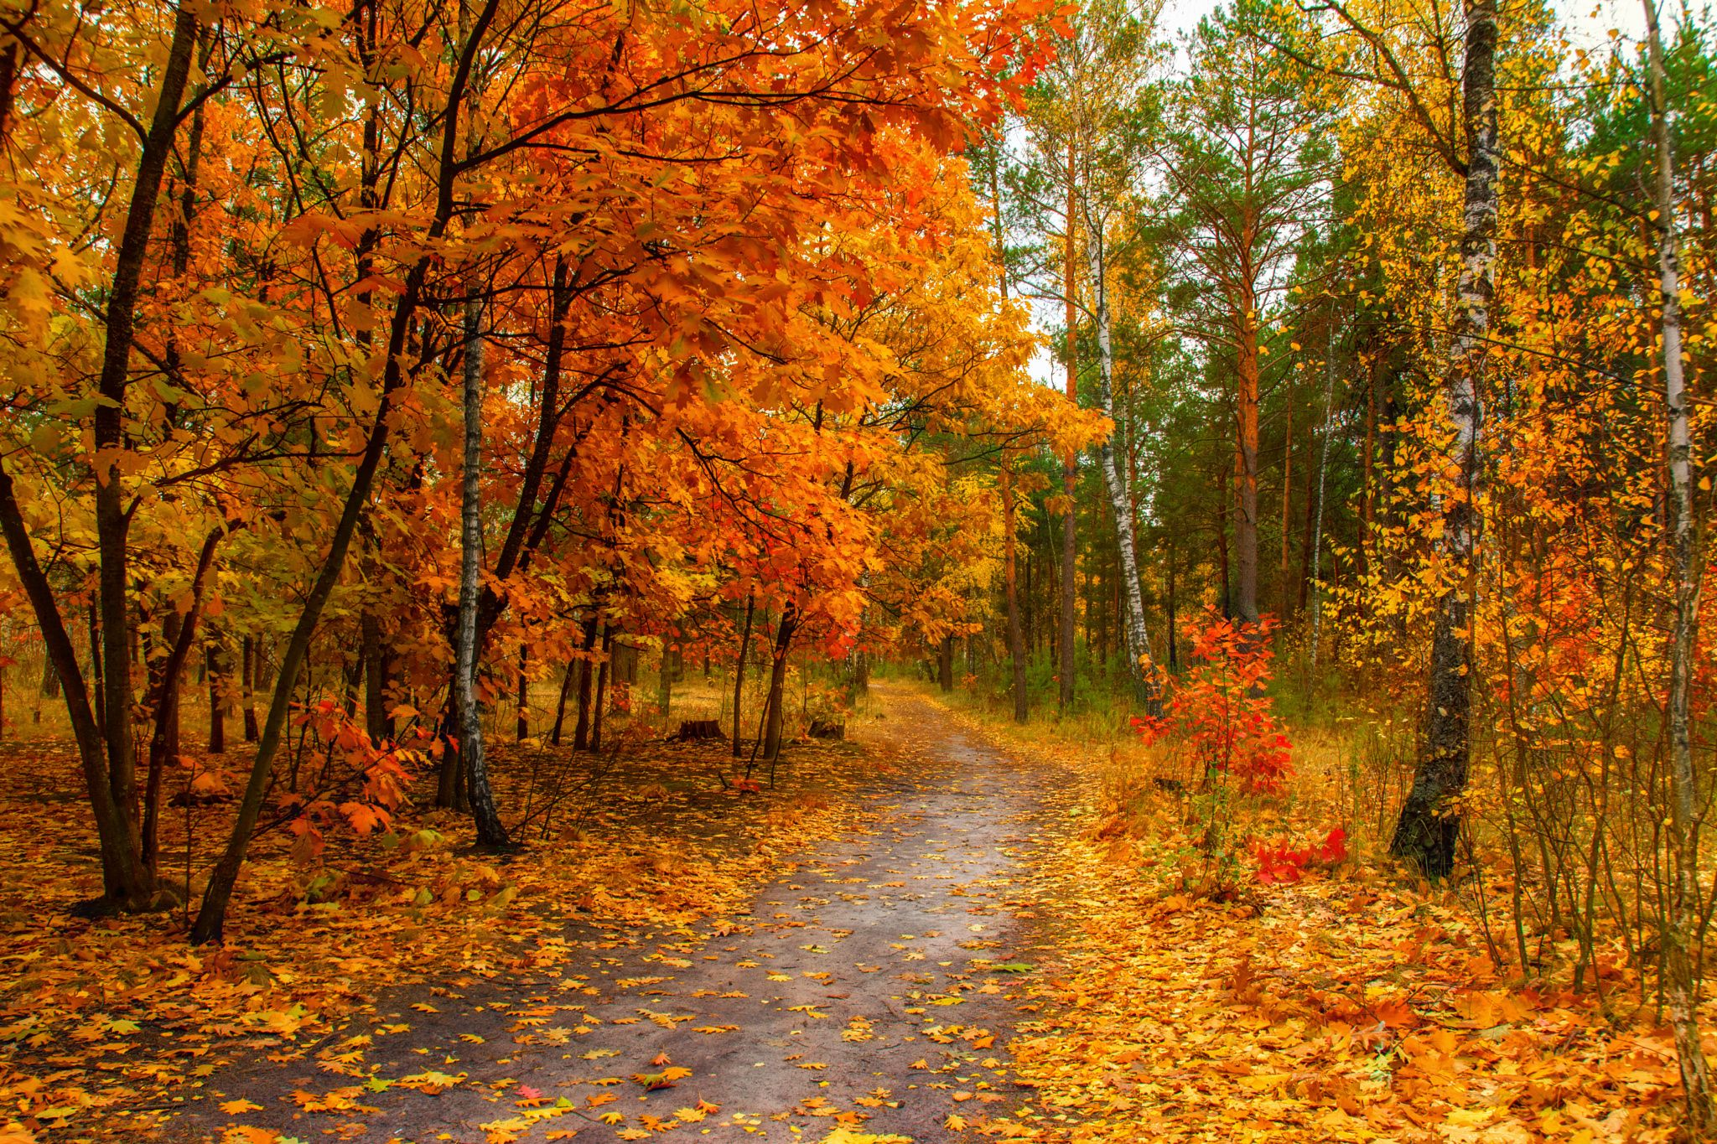

Осенний пейзаж
Что такое пейзаж?
Цвета
Рисуем фон
Деревья
Физкультм
Листва

Slide 2
Осенний пейзаж
Что такое пейзаж?
Цвета
Рисуем фон
Деревья
Физкультм
Листва

Slide 3
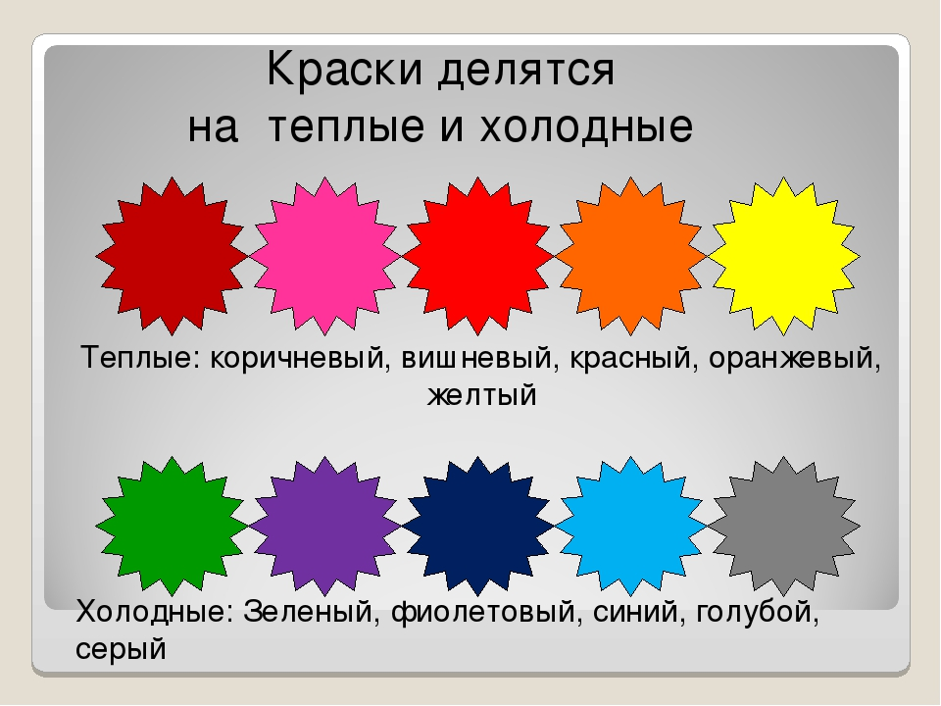
Осенний пейзаж
Что такое пейзаж?
Цвета
Рисуем фон
Деревья
Физкультм
Листва

Slide 4

Осенний пейзаж
Что такое пейзаж?
Цвета
Рисуем фон
Деревья
Физкультм
Листва

Slide 5
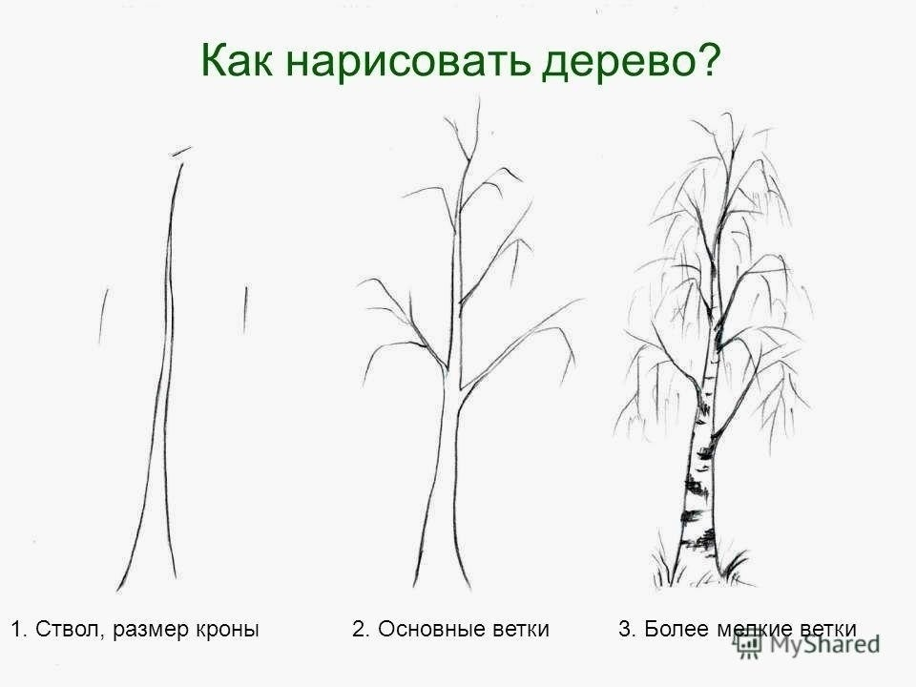
Осенний пейзаж
Что такое пейзаж?
Цвета
Рисуем фон
Деревья
Физкультм
Листва

Slide 6
Осенний пейзаж
Что такое пейзаж?
Цвета
Рисуем фон
Деревья
Физкультм
Листва

Slide 7
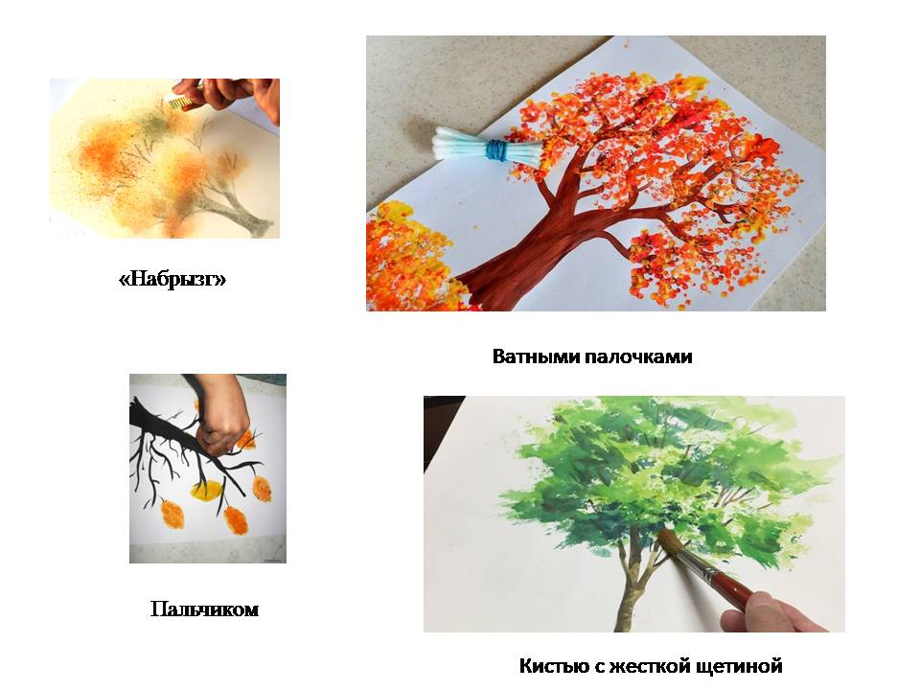
Осенний пейзаж
Что такое пейзаж?
Цвета
Рисуем фон
Деревья
Физкультм
Листва

